Slide 1

Chào mừng quý thầy cô
và các em học sinh!

Slide 2
Thứ năm 5/4/2012
TIẾT 29
ÔN TẬP BÀI HÁT :
CA - CHIU - SA
TẬP ĐỌC NHẠC: TĐN SỐ 8

Slide 3
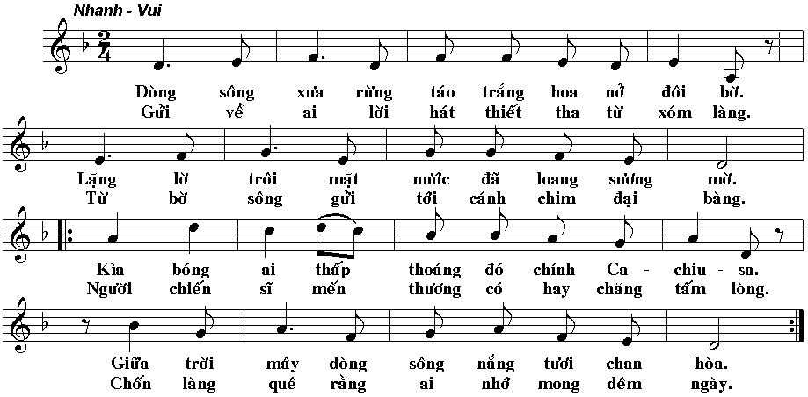
Bài 7 - TIẾT 29
- Ôn tập bài hát: CA- CHIU- SA
- Tập đọc nhạc: TĐN SỐ 8
I. Ôn tập bài hát:
Ca - Chiu - Sa
Ca - chiu - sa:
Nhạc: Blan – te (Nga)
Lời Việt: Phạm Tuyên
Nhạc: Blan – te
Lời Việt: Phạm Tuyên
- Bài hát viết nhịp 2/4
- Bài hát sử dụng dấu nhắc
lại, dấu luyến.
- Luyện thanh: - Mì i í i ì.
- Mà a á a à.
- Mồ ô ố ô ồ.

Slide 4
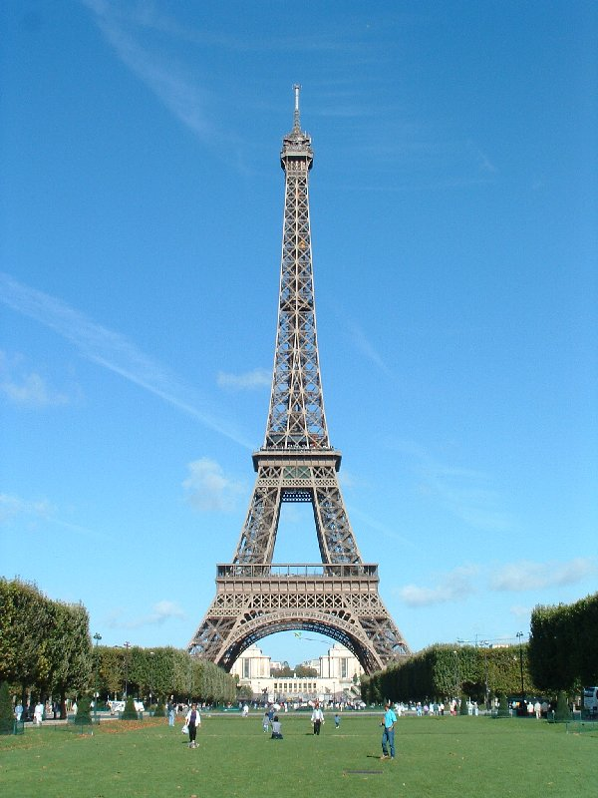

Slide 5
Bài 7 - TIẾT 29
- Ôn tập bài hát: CA- CHIU- SA
- Tập đọc nhạc: TĐN SỐ 8
I. Ôn tập bài hát: Ca-chiu-sa
II. Tập đọc nhạc: TĐN số 8
CHÚ CHIM NHỎ DỄ THƯƠNG
Nhạc Pháp
Lời Việt: Hoàng Anh
Giới thiệu nước Pháp

Slide 6
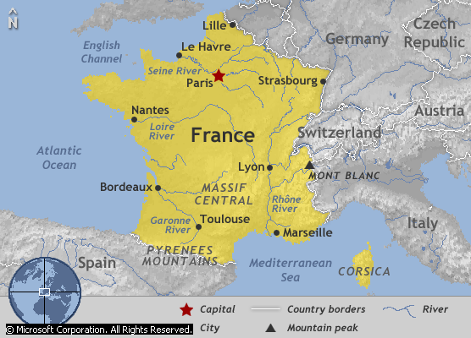
Bản đồ vị trí nước Pháp

Slide 7

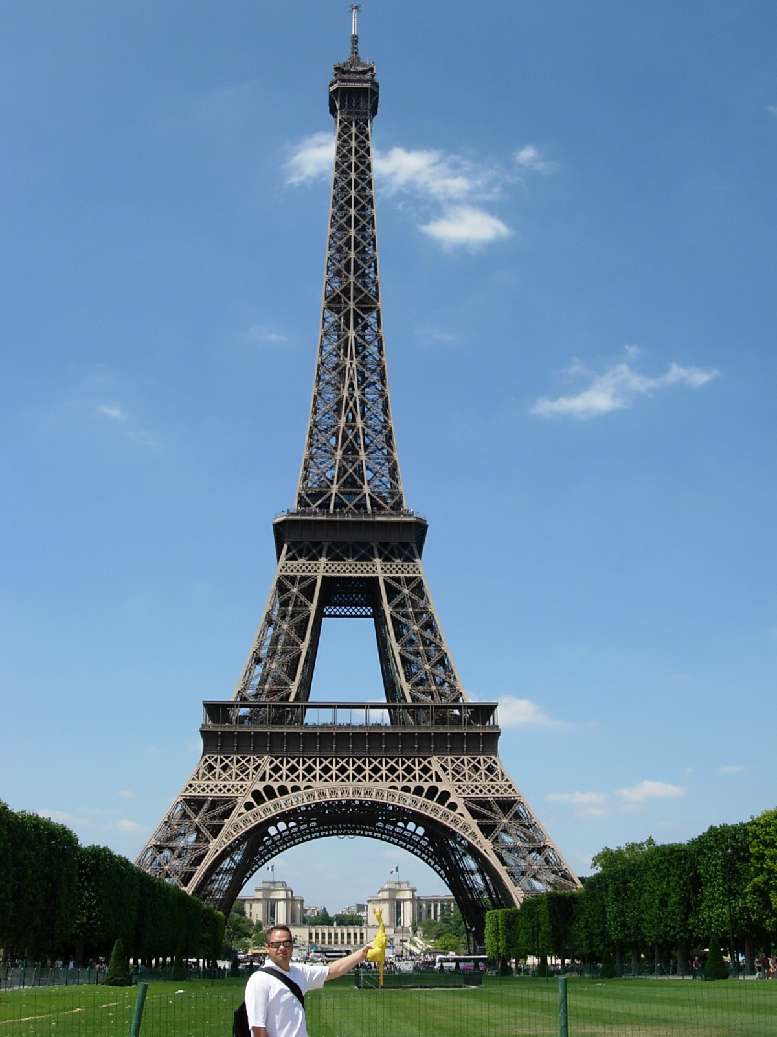
THÁP EIFFEL BUỔI HOÀNG HÔN VÀ LÚC BÌNH MINH

Slide 8
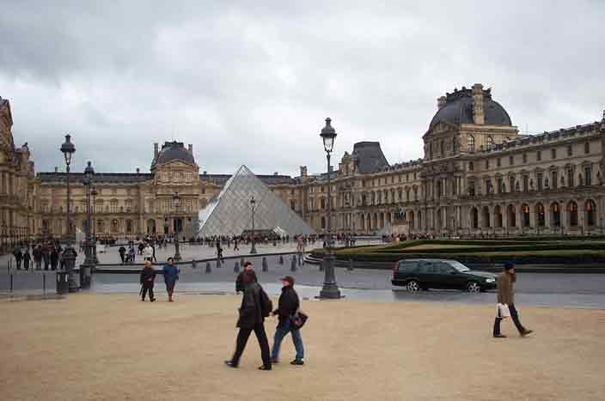
BẢO TÀNG LOUVE LỚN NHẤT THẾ GIỚI

Slide 9
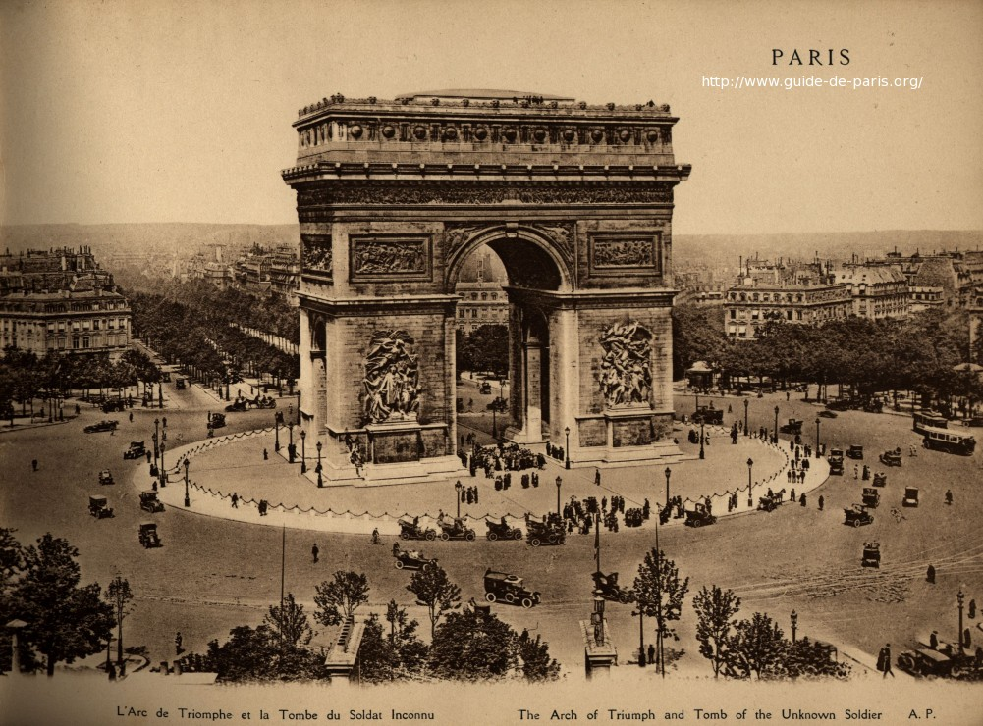
KHẢI HOÀN MÔN PARIS

Slide 10
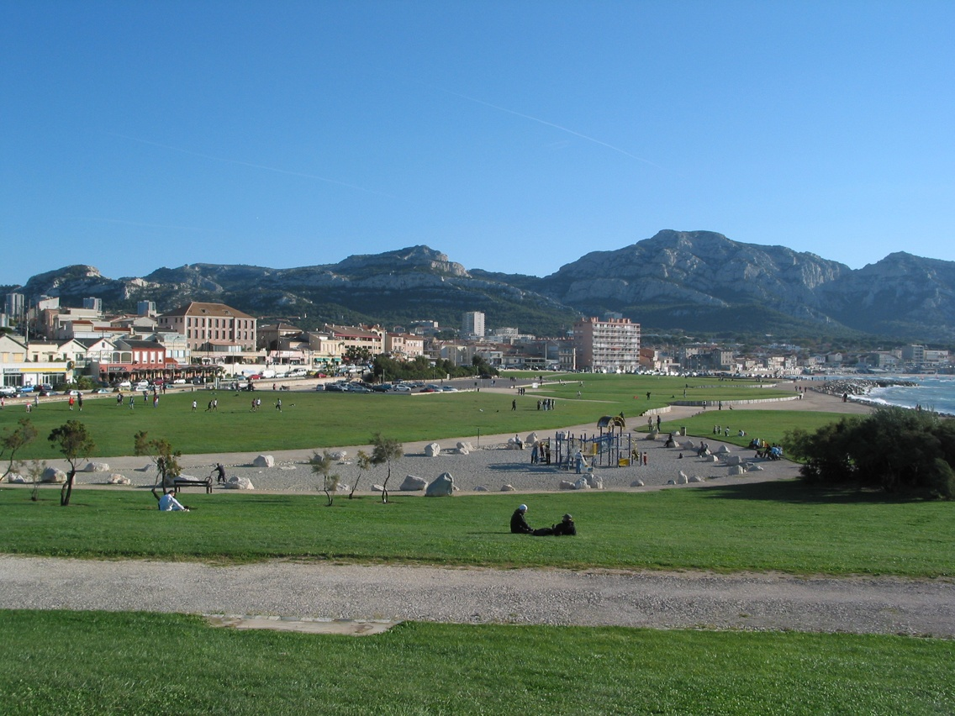
BỜ BIỂN NƯỚC PHÁP

Slide 11
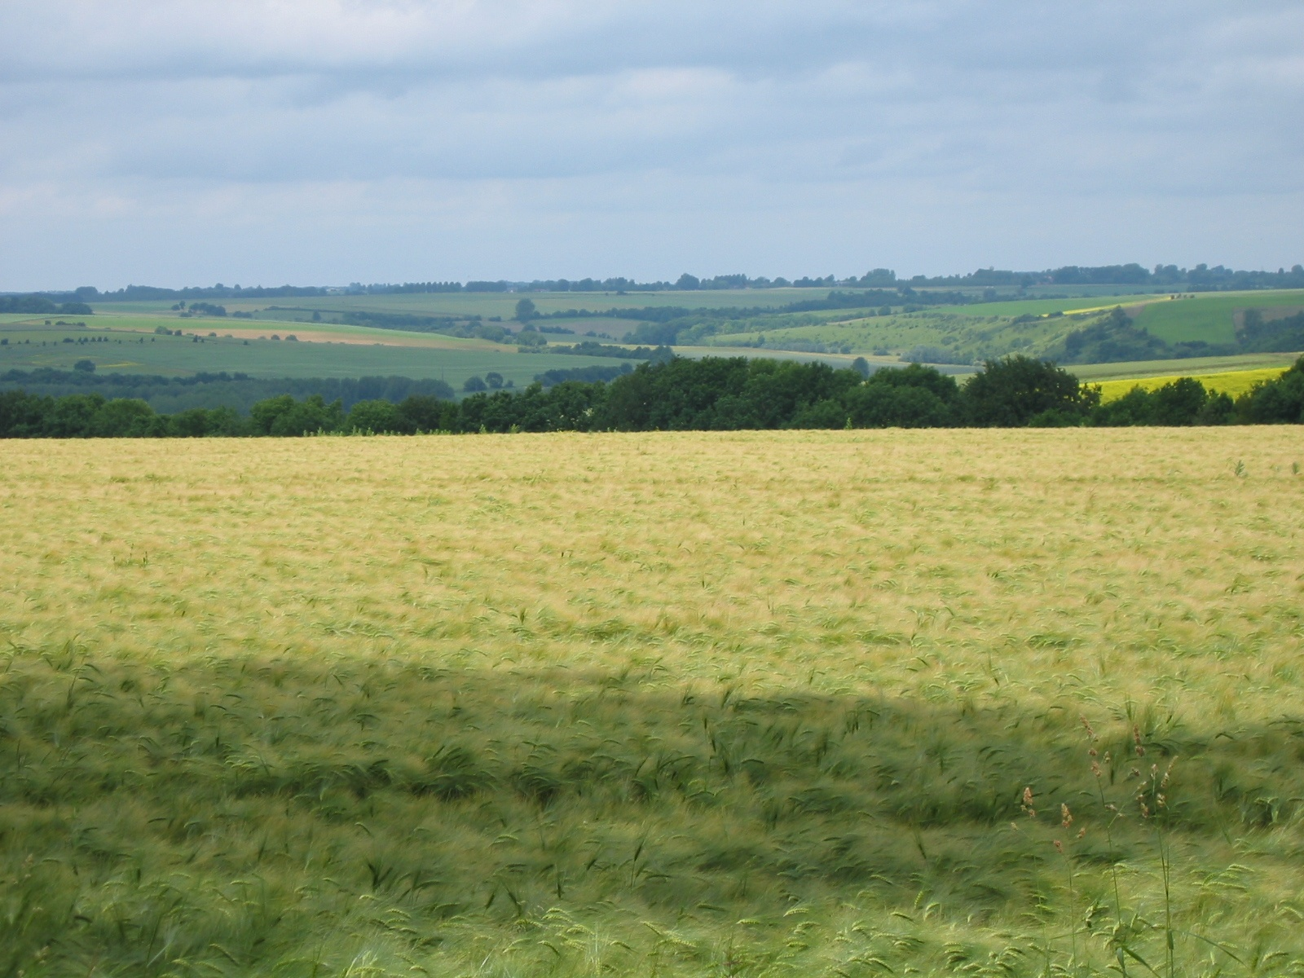
LÀNG QUÊ Ở PARIS

Slide 12
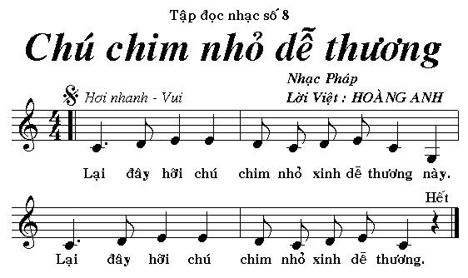
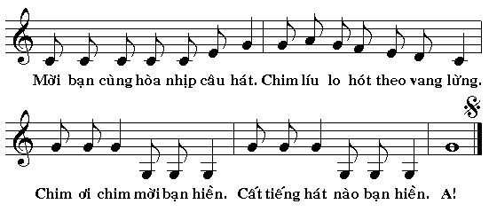
- Ôn tập bài hát: CA- CHIU- SA
- Tập đọc nhạc: TĐN SỐ 8
Bài 7 – Tiết 29
I. Ôn tập bài hát: Ca-chiu-sa
II. Tập đọc nhạc:

Slide 13

- Ôn tập bài hát: CA- CHIU- SA
- Tập đọc nhạc: TĐN SỐ 8
Bài 7 – Tiết 29
CHÚ CHIM NHỎ DỄ THƯƠNG
I.Ôn tập bài hát: Ca-chiu-sa
Nhạc Pháp
Lời Việt: Hoàng Anh
Hơi Nhanh-Vui
II. Tập đọc nhạc: TĐN số 8
* Nhận xét bài tập đọc nhạc:
+ Bài TĐN được viết nhịp mấy?
Lại đây hỡi chú chim nhỏ xinh dễ thương này
Hết
+ Trong bài sử dụng những kí
hiệu âm nhạc thường dùng nào?
+ Cao độ gồm những tên nốt gì?
Lại đây hỡi chú chim nhỏ xinh dễ thương.
+ Trường độ gồm những hình nốt nhạc nào?
+ Bài TĐN có thể chia làm mấy
câu?
Mời bạn cùng hoà nhịp câu hát . Chim líu lo hót theo vang lừng
+ Đọc tên nốt trong bài TĐN.
Chim ơi chim mời bạn hiền cất tiếng hát nào bạn hiền . A !

Slide 14

Bài 7 – Tiết 29
- Ôn tập bài hát: CA- CHIU- SA
- Tập đọc nhạc: TĐN SỐ 8
I. Ôn tập bài hát: Ca-chiu-sa
II. Tập đọc nhạc: TĐN số
Mời các em gõ phách:
Đen đơn đen đen đơn đơn đơn đơn đen đen
Đồ rê mi mi rê đồ rê mi đồ sòn

Slide 15

Bài 7 – Tiết 29
- Ôn tập bài hát: CA- CHIU- SA
- Tập đọc nhạc: TĐN SỐ 8
I. Ôn tập bài hát: Ca-chiu-sa
II. Tập đọc nhạc: TĐN số
Luyện gam Đô trưởng

Slide 16

Câu 1:

Slide 17

Câu 2:

Slide 18
Câu 1 - 2:

Slide 19

Câu 3:
Đơn đơn đơn đơn đơn đơnđen đơn đơn đơn đơn đơn đơn đen
Đồ đồ đồ đồ đồ mi son son la son pha mi rê đồ

Slide 20

Câu 4:

Slide 21
Câu 3 - 4:

Slide 22
Câu 5 - 6:

Slide 24


Bài tập:
1/. Em hãy lắng nghe và đoán xem đây là câu nào trong bài TĐN số 8?
Câu 2
Câu 3
Câu 4
Câu 1

Slide 25
Bài tập:
2/Mỗi tổ các em đặt lời mới cho bài TĐN số 8 với chủ đề:
Mùa xuân, tình bạn, thầy cô, mái trường…

Slide 26
Ôn bài hát: Ca-Chiu-Sa
Ca-Chiu-Sa
Nhạc: Blan – te(Nga)
Lời Việt: Phạm Tuyên

Slide 27
Hướng dẫn về nhà:
Học thuộc lòng bài hát,tập biểu diễn bài hát thuần thục hơn.
Luyện đọc và gõ phách, ghép lời bài TĐN số 8, tập đặt lời mới
cho bài TĐN theo chủ đề: Mùa xuân,tình bạn, thầy cô, mái trường….
Chép bài vào vở.
Xem trước bài tiết 30:
  - Ôn tập tập đọc nhạc: TĐN số 8
  - Nhạc lí: Gam trưởng – Giọng trưởng
  Âm nhạc thường thức: Nhạc sĩ Huy Du và
  bài hát Đường chúng ta đi.

Slide 28
Cảm ơn quý thầy cô đến
dự tiết thao giảng chuyên đề môn Âm Nhạc Lớp 7

